Slide 1
СТРАДАЊЕ ДЈЕЦЕ У НДХ
Аутори:
Његош КОКОТОВИЋ, I-3
Анђела СИМИЋ, I-8

Slide 2
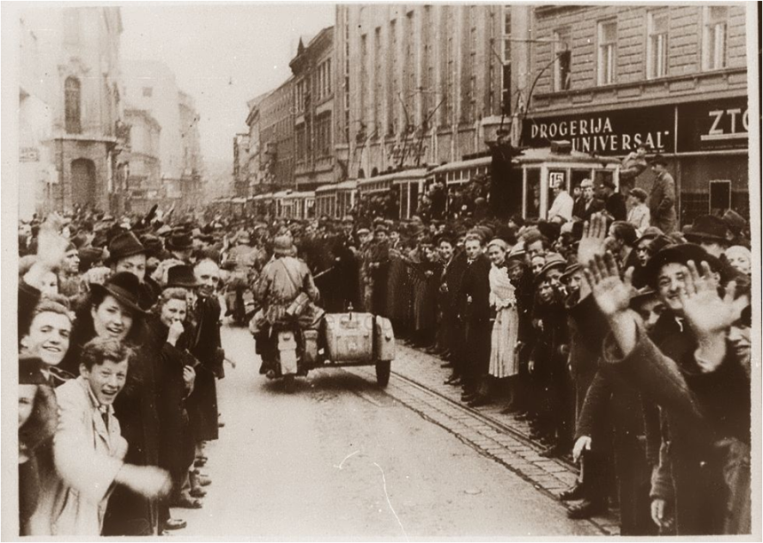
Настанак НДХ
-Априлски рат (6.-17.4. 1941.)
-Проглашење НДХ 10.4.1941. године.
-Проглас је извршио Славко Кватерник.
СЛАВКО КВАТЕРНИК
(1878-1946)
Одушевљење на улицама Загреба

Slide 4
ПОГЛАВНИК НДХ
-Поглавник (вођа) НДХ
-Од 1929. боравио у Италији.
-15. априлa 1941. долази у Југославију.
-У почетку обједињује функције
предсједника Владе и министра
вањских послова
-Узор: Њемачка и Италија
АНТЕ ПАВЕЛИЋ
1889-1959

Slide 5
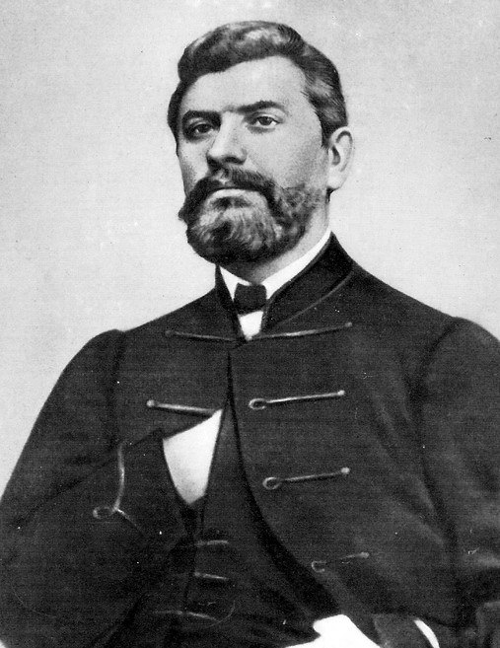
Идеолошка подлога геноцида
-НДХ је прихватила идеологију Анте
Старчевића и његове Странке права
(праваши).
-Стварање „чистог хрватског државног
простора”.
-Изражена мржња према Србима.
„Народ херватски неће трпети, да та
сужањска пасмина оскверњује свету
земљу Хервата”.
„Накот зрео за секиру и скот гнуснији
од икојег другог”.
АНТЕ СТАРЧЕВИЋ
(1823-1896)

Slide 6
Идеолошка подлога геноцида
Програм НДХ
Спровођење геноцидног програма над Србима
чишћење „хрватског државног простора“
стварање „чисте хрватске нације“
уништење Срба, Јевреја и Рома
непожељна политика југословенства и комунизма
донијети дискриминациони закони
Срби означени као нижа раса
забрањена ћирилица
„српска-православна вјера“ преименована у „грчко-источну вјеру“
насилно покатоличавање
прогон у Србију
масовна убијања широм НДХ и у логорима

Slide 7
Политика НДХ према Србима
Трећину Срба треба убити.
Трећину протјерати.
Трећину превести на римокатолицизам и претворити у Хрвате.
МИЛЕ БУДАК
(1889-1945)

Slide 8
Прва страдања и злочини
-Злочини у Хрватској:
Бјеловар, Глина, Кордун – април 1941.
-Злочини у БиХ:
Гаравице код Бихаћа – јул 1941.
Шушњар код Санског Моста – август 1941.
Пребиловци код Чапљине – август 1941.

Slide 9
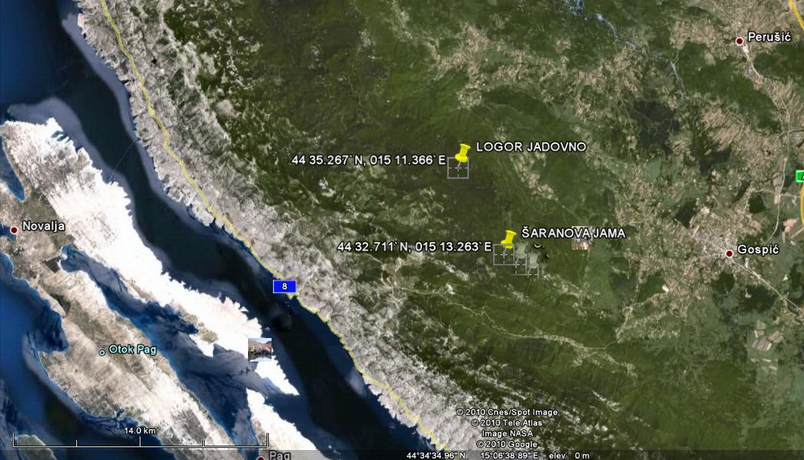
Систем логора Госпић – Јадовно – Паг
-Основан почетком маја,
затворен крајем августа
1941.
-Био је претеча логора
Јасеновац.

Slide 10
Систем логора Госпић – Јадовно – Паг
- За четири мјесеца
постојања овог логора, убијено око 40 000 људи, углавном Срба.
-Гашење логора по
наређењу Италијана.
фотографијa усташких кољача на
Пагу, љето 1941. године

Slide 11
Концентрациони логори за дјецу
«Данас није грехота убити ни мало дијете од 7 година које смета нашем усташком поретку».
-Дионизије Јуричевић, Римокатолички свештеник и
усташки официр, 1941.
-Једина земља у свијету са логорима за дјецу.
-Широм НДХ било је заточено око 72.000 дјеце, а око
55.000 није преживјело.

Slide 12
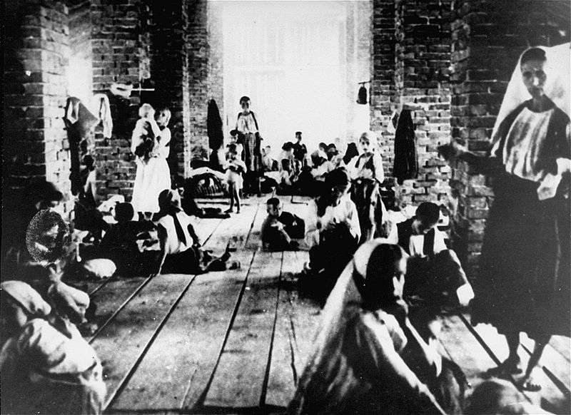
Логор Стара Градишка
-Активан од маја 1942. до априла 1945.
-Логор за уништење и асимилацију српске дјеце.
-Кула – симбол најстрашнијег мучилишта.
-Убиства дјеце плином – Анте Врбан.
-Страдало 4 801 дијете, 938 млађе од двије године.
АНТЕ ВРБАН
(1908-1948)
Мајке и дјеца заточени у Кули

Slide 13
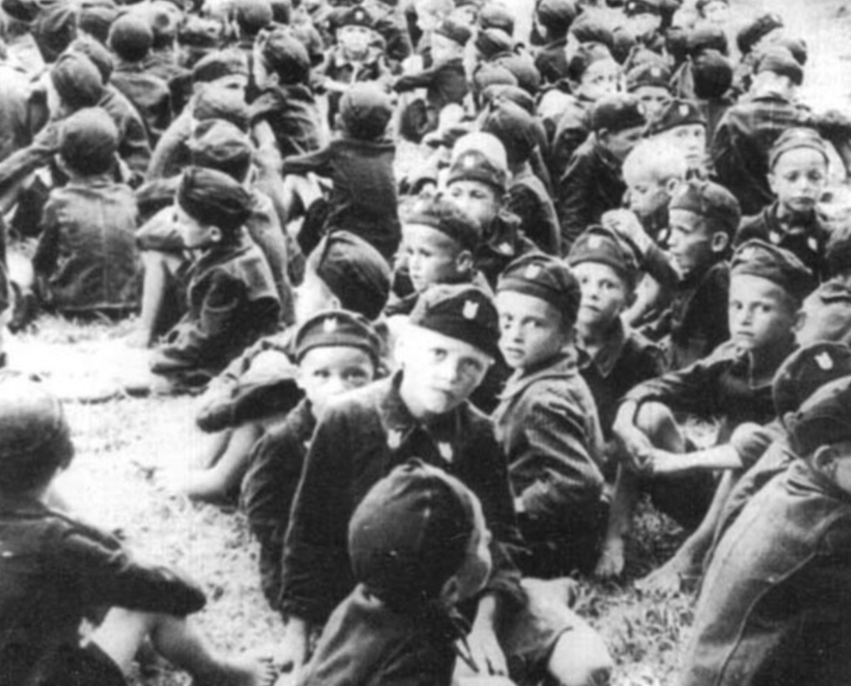
Логор Стара Градишка
-Законска одредба о уређивању правног положаја
државне сирочади
-Наметање новог индентитета
-Лубурићеви јањичари

Slide 14
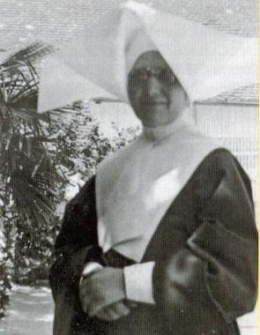
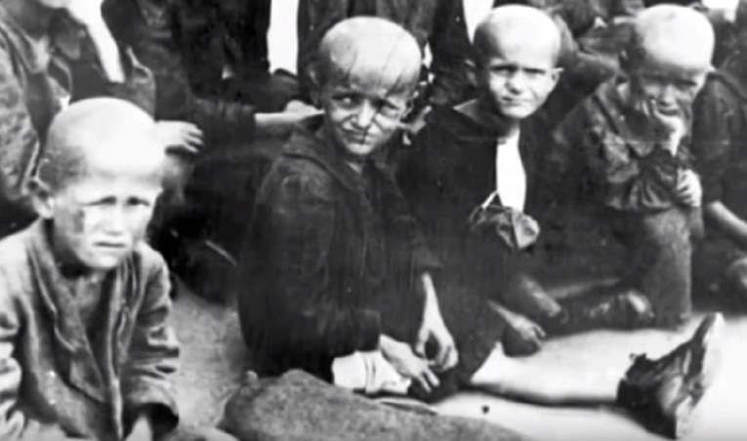
Логор за дјецу Јастребарско
-Активан од јула до августа 1942.
-Улога часних сестара „Милосрдница“ – Пулхерија Барта.
-Покатоличавање и „преваспитавање“ дјеце у усташком и
фашистичком духу.
-У логору заточено 3 336 дјеце, страдало 768.
ПУЛХЕРИЈА БАРТА
(1908-1948)

Slide 15
Логор Сисак “Прихватилиште за дјецу и избјеглице”
-Активан од августа 1942. до
јануара 1943.
-Под покровитељством
„Женске лозе усташког
покрета“.
-Услови у којима су боравили
нехумани, дјеца спавала на
подовима без одјеће и обуће.
-Број жртава није тачно
утврђен, од 1 300 до 3 000.

Slide 16
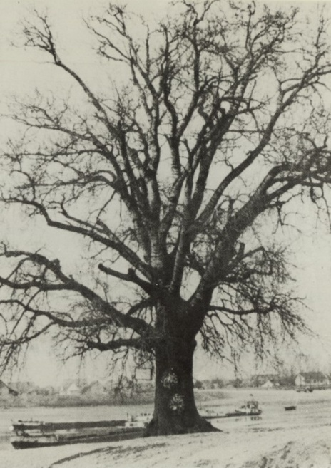
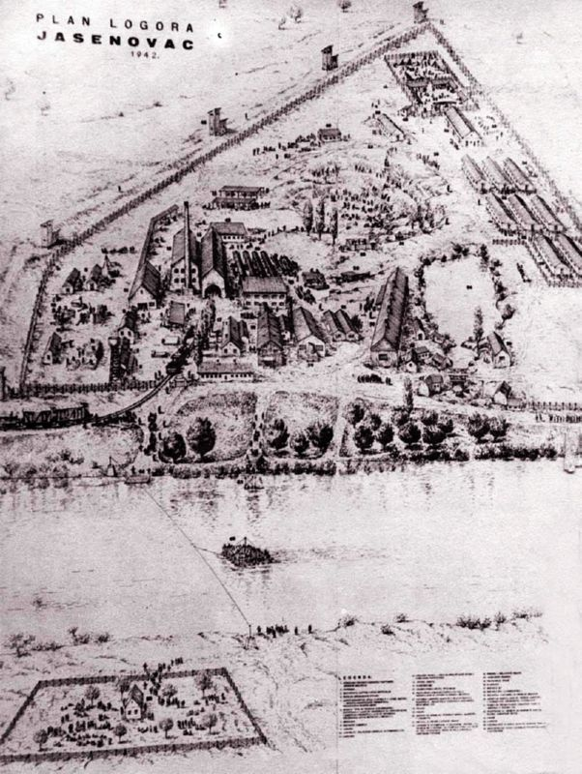
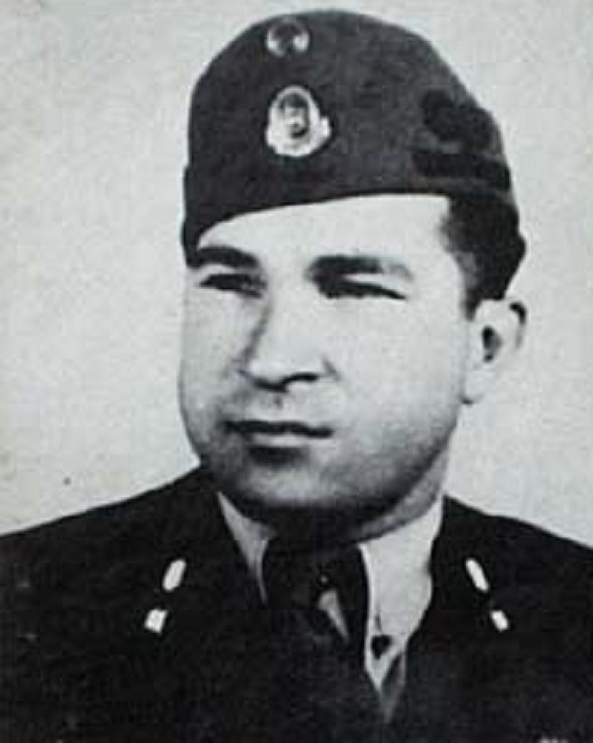
Логор смрти Јасеновац
-Највећи концентрациони логор и логор за истребљење у НДХ.
-Активан од августа 1941. до априла 1945.
-Заповједник Вјекослав (Макс) Лубурић.
-Убијено око 700 000 Срба, Јевреја и Рома.
-Мучење, сакаћење и ликвидирање, углавном без употребе
ватреног оружја.
Топола ужаса
Логор Јасеновац
МАКС ЛУБУРИЋ
(1913-1969)

Slide 17
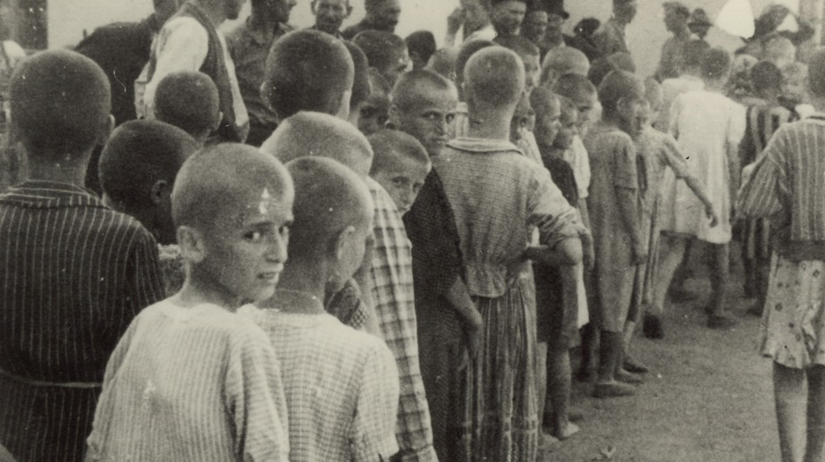
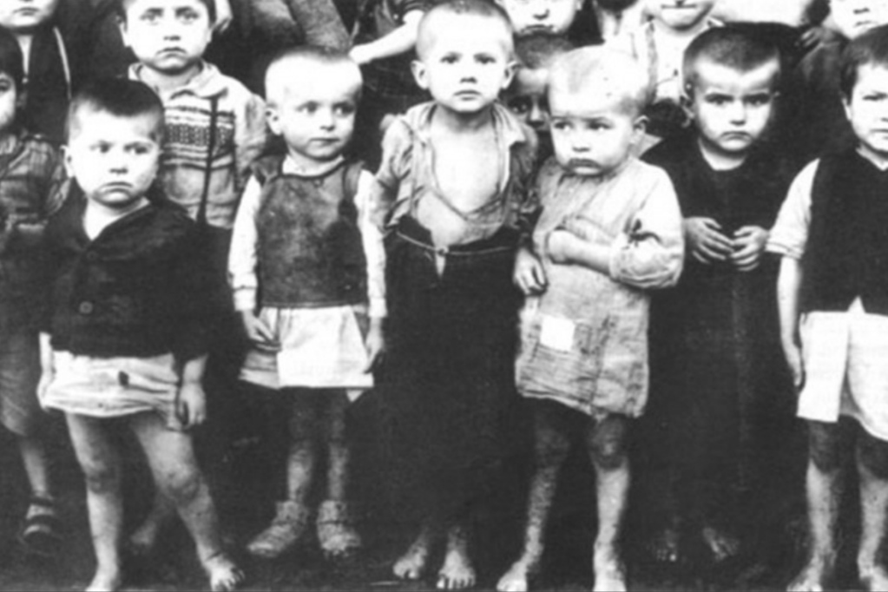
Логор смрти Јасеновац
-Страдало 19 432 дјеце.
-Најмлађи су још били у колијевкама, а најстарији су
имали 14 година.
”Убили су нас,
јер су наше невине жеље
да се радујемо животу и играчкама прогласили за злочин.“

Slide 18
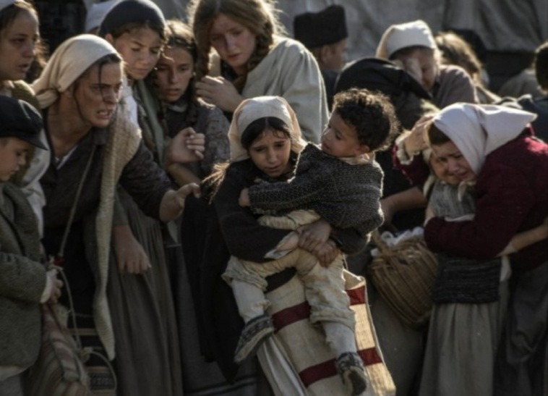
Акција Диане Будисављевић
-Поријеклом Аустријанка.
-Хуманитарна акција
спашавања дјеце.
-Спасила око 12 000 дјеце.
-Дјеца збрињавања у хрватским
породицама или прихватилиштима.
-Картотека коју је водила о
дјеци је одузета.
Диана Будисављевић
Кадар из филма „Дара из Јасеновца“

Slide 19
Пробој логораша из Јасеновца
-Циљ усташа– до доласка
НОВЈ – а уклонити доказе
и усмртити живе логораше.
-Ликвидација женског
логора, 21.4.1945.
-600 од укупно 1073
преостала логораша
одлучују се на пробој.
-Вођа Анте Бакотић.
-117 преживјело, остали
убијени, утопљени...

Slide 20
Меморијализација Јасеновца
ЈУ Спомен-подручје Доња Градина,
1996
ЈУ Спомен подручје Јасеновац,
1968

Slide 21
“Ако хоћеш да убијеш један народ, ПРВО му убиј дјецу”
Порицање злочина је злочин!

Slide 22
ХВАЛА!

